Slide 1



Supdeco THIES
21 avril 2025
par Mouhamadou LEYE
Administration linux avancé
Projet
mise en place d’une infrastructure réseau
Entreprise: kaneprotechnology
application concrète des connaissances acquises en classe, à travers l’installation, la configuration et la sécurisation de différents services réseau sur une infrastructure virtuelle complète.
M. MAMADOU FALILOU KANE

Slide 2

Sommaire
de présentation
Contexte et architecture
Resultats des tests
01
Contexte du projet et presentation de l’architecture
04
Resultats des tests réalisés sur les machines clientes
Presentations des VM
Problemes et suggestions
02
Description des machines virtuelles utilisées.
05
Problemes rencontrés ou suggestions pour rendre le projet meilleur
Configuration des services
Recherche et ameliorations
06
Recherches éffectuées et ameliorations apportées au projet
03
Configuration des services DCHP ,DNS, APACHE2, SAMBA et FTP
Conclusion

Slide 3

Contexte
Du projet
Dans le cadre de ce projet de fin de module en Linux Avancé, nous avons mis en œuvre plusieurs services réseau afin de simuler une infrastructure complète dans un environnement virtualisé. L’objectif est de mettre en pratique l’ensemble des protocoles et utilitaires vus en classe, tels que DHCP, DNS, FTP/FTPS, Apache2 et Samba. Le tout a été réalisé sur des machines virtuelles configurées sous VirtualBox, en utilisant des systèmes Ubuntu Server pour les serveurs et Windows/Linux pour les clients.

Slide 4
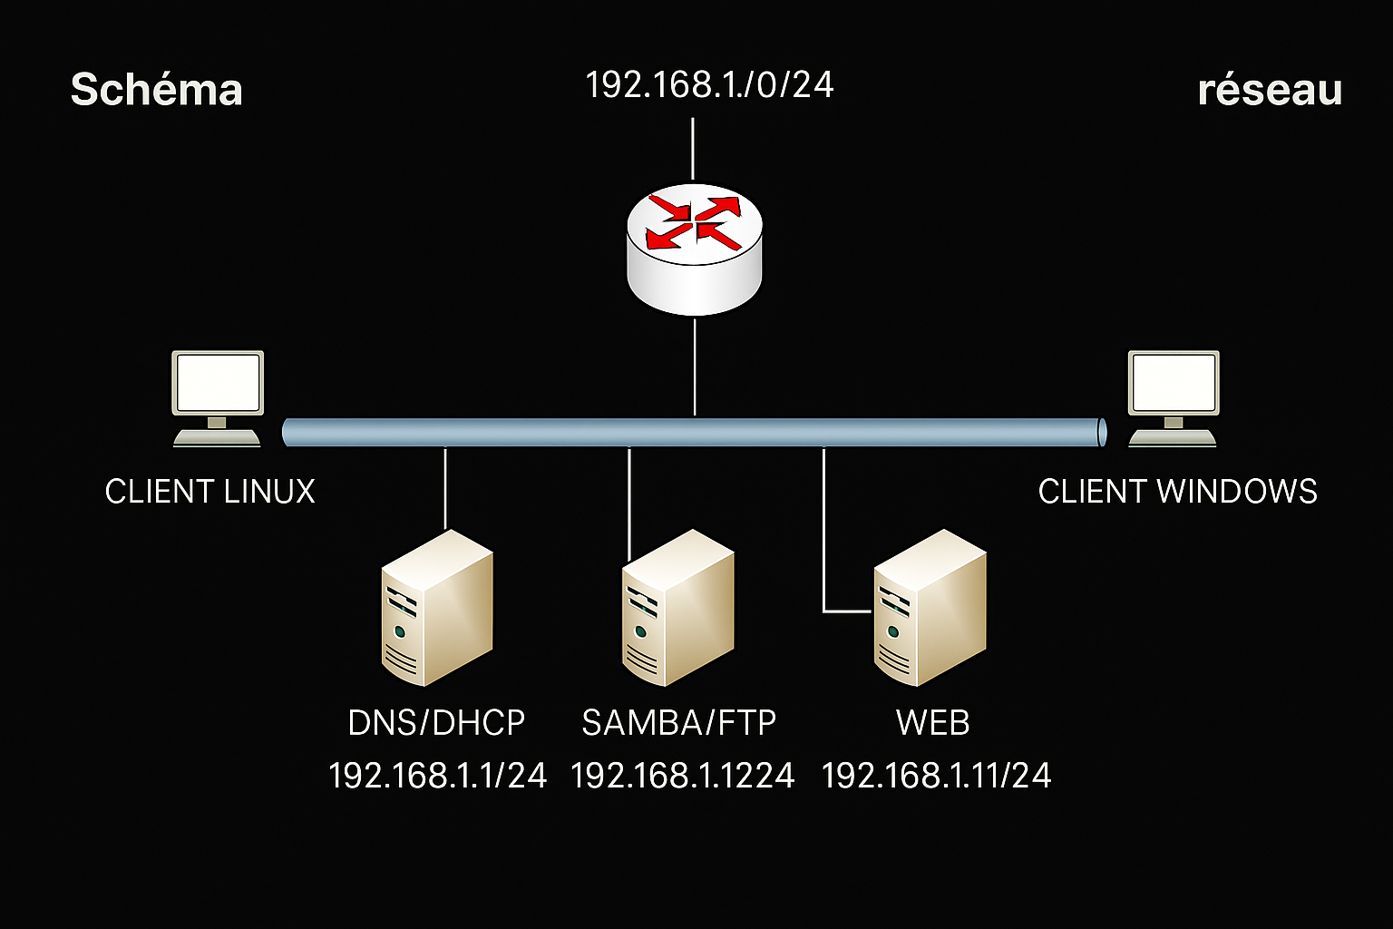
Architecture réseau:
Trois serveurs distincts assurent les rôles principaux :
Le serveur DNS/DHCP (192.168.1.10) est responsable de l’attribution automatique des adresses IP et de la résolution des noms de domaine locaux.
Le serveur SAMBA/FTP (192.168.1.12) permet le partage de fichiers entre les machines, aussi bien via le protocole SMB pour Windows que par FTP pour d'autres clients.
Le serveur Web (Apache2) (192.168.1.11) héberge des sites web internes accessibles depuis le réseau.
Aa
Deux clients – un sous Windows et un sous Linux – ont été intégrés à l’infrastructure pour tester les différents services déployés.

Slide 5
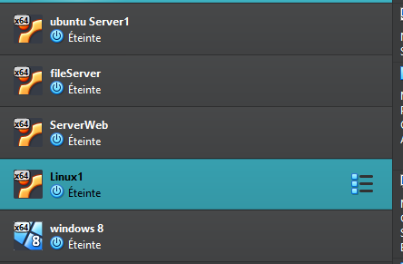
Présentation des Vms
Nom de la VM | Rôle / Service | Taille du disque | Mémoire RAM
ubuntu Server1 | Serveur DNS / DHCP | 20 Go | 2 Go
fileServer | Serveur SAMBA / FTP | 20 Go | 2 Go
ServerWeb | Serveur Apache2 (Web) | 25 Go | 2 Go
Linux1 | Client Linux | 35 Go | 2 Go
Windows 8 | Client Windows | 20 Go | 1.5 Go
Dans le cadre de ce projet, nous avons utilisé un ensemble de machines virtuelles pour simuler un réseau local complet. Chaque VM a été configurée avec un rôle spécifique afin de représenter les différents services d’un réseau réel. Trois serveurs sont dédiés aux services réseau essentiels (DHCP, DNS, FTP, SAMBA, Apache2), tandis que deux autres machines représentent les clients Linux et Windows. Ces machines ont été dimensionnées en fonction de leurs rôles pour assurer de bonnes performances durant les tests.

Slide 6


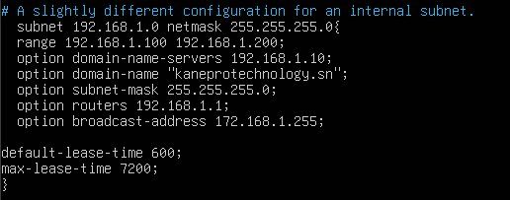
Configuration des services
DHCP/DNS
dhcp
Machine : Ubuntu Server (192.168.1.10)
Tout d’abord on fixe l’addresse du serveur avec la commande:
Ifconfig enp0s8 192.168.1.10 netmask 255.255.255.0 up
La première étape consiste à installer le service DHCP pour permettre l'attribution automatique des adresses IP aux clients du réseau. Pour cela, on met à jour la liste des paquets et on installe le paquet isc-dhcp-server à l'aide de la commande suivante :
sudo apt install isc-dhcp-server
Une fois installé, on modifie le fichier de configuration principal de DHCP :sudo nano /etc/dhcp/dhcpd.conf

Slide 7

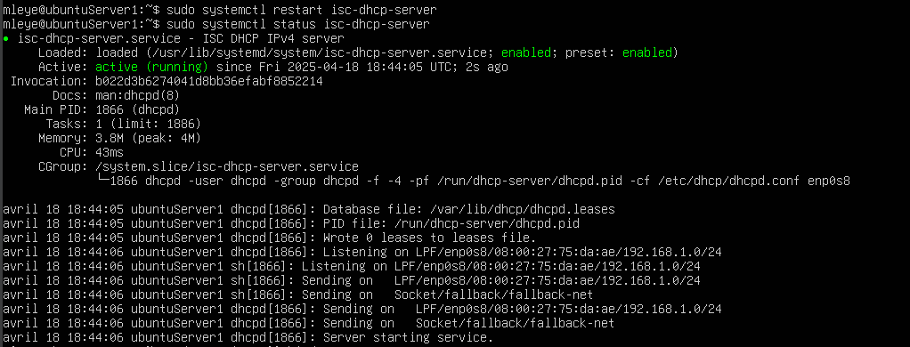
Ensuite, on indique à DHCP l’interface réseau à utiliser en éditant : sudo nano /etc/default/isc-dhcp-server. On indique l’interface à utiliser:
On va par la suite redémarrer le service DHCP avec la commande: sudo systemctl restart isc-dhcp-server.
On va ensuite vérifier le status du service : sudo systemctl status isc-dhcp-server
À ce stade, les clients du réseau reçoivent automatiquement une adresse IP dans la plage définie

Slide 8
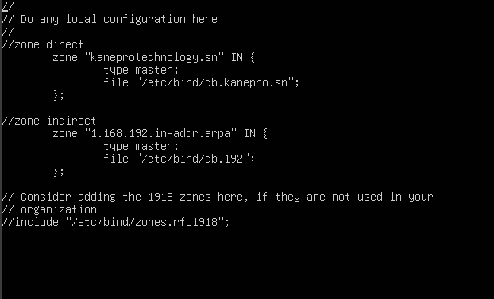
DNS
Pour la configuration DNS on installe le pack bind avec la commande:
sudo apt install bind9
On va par la suite se connecter sur le: /etc/bind
puis on va modifier le fichier named.conf.local .
Le fichier /etc/bind/named.conf.local permet de déclarer manuellement les zones que l’on souhaite gérer localement. C’est donc dans ce fichier que nous avons défini notre zone directe et indirecte.
Voici l’apercu de notre fichier:

Slide 9
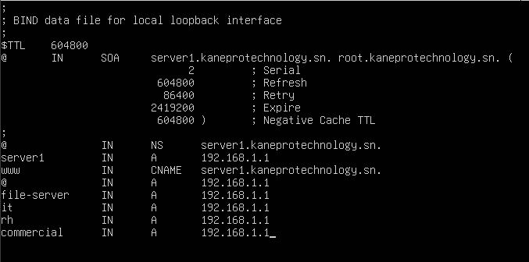
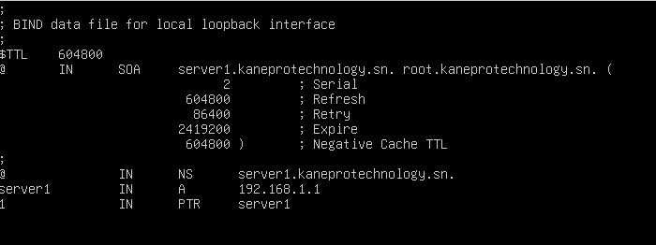
On va ensuite créer les fichiers direct et indirect. Ces deux fichiers permettent au serveur DNS de répondre à toutes les requêtes, que ce soit dans un sens (nom → IP) ou dans l’autre (IP → nom).
On copie le fichier db.local avec la commande :sudo cp /etc/bind/db.local /etc/bind/db.kaneprotechnology.sn
Pour la création du fichier db.192, on modifie d’abord db.kaneprotechnology.sn puis on la copie en db.192.
Voici l’apercu des deux fichiers après configuration:
db.kaneprotechnology.sn (zone directe)
Db.192(zone inverse)

Slide 10
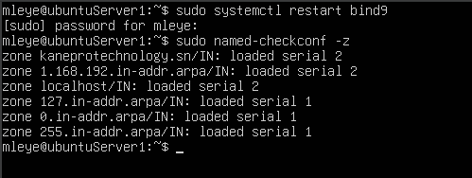
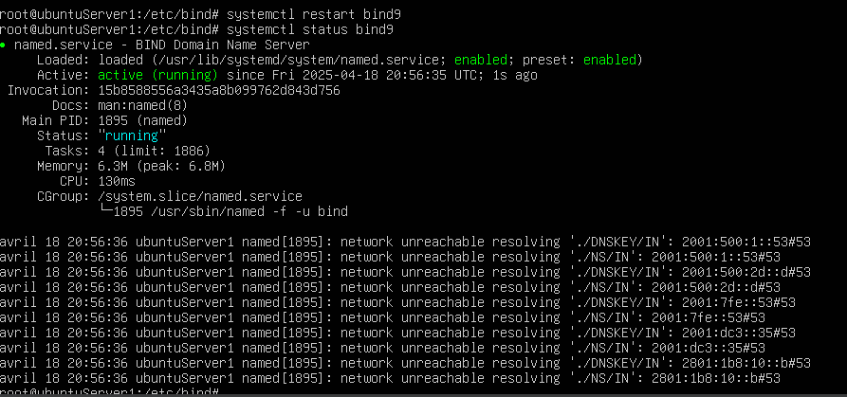
Afin de s'assurer que la configuration de BIND est correcte et que les zones peuvent être chargées sans erreur, nous avons utilisé la commande suivante : sudo named-checkconf –z.
Le résultat de cette commande est illustré dans la capture :
Après vérification, nous redémarrons le service BIND9 pour appliquer les changements. Nous utilisons également la commande systemctl status bind9 pour s'assurer que le service fonctionne correctement sans erreurs.
sudo systemctl restart bind9
sudo systemctl status bind9

Slide 11


SERVEUR WEB(APACHE2)
Le serveur Web héberge le site principal kaneprotechnology.sn ainsi que trois sous-domaines correspondant aux départements : IT, RH et Commercial. Le service utilisé est Apache2.
Installation du serveur Apache: sudo apt install apache2
Ensuite, nous avons créé les répertoires pour chaque site dans /var/www :
sudo mkdir -p /var/www/kaneprotechnology.sn
sudo mkdir -p /var/www/it
sudo mkdir -p /var/www/rh
sudo mkdir -p /var/www/commercial
Puis, nous avons créé un fichier index.html pour chacun, avec du contenu HTML stylisé avec CSS. Cela permet d’obtenir un rendu plus professionnel et lisible. Voici un exemple complet du fichier HTML utilisé pour le site principal :

Slide 12
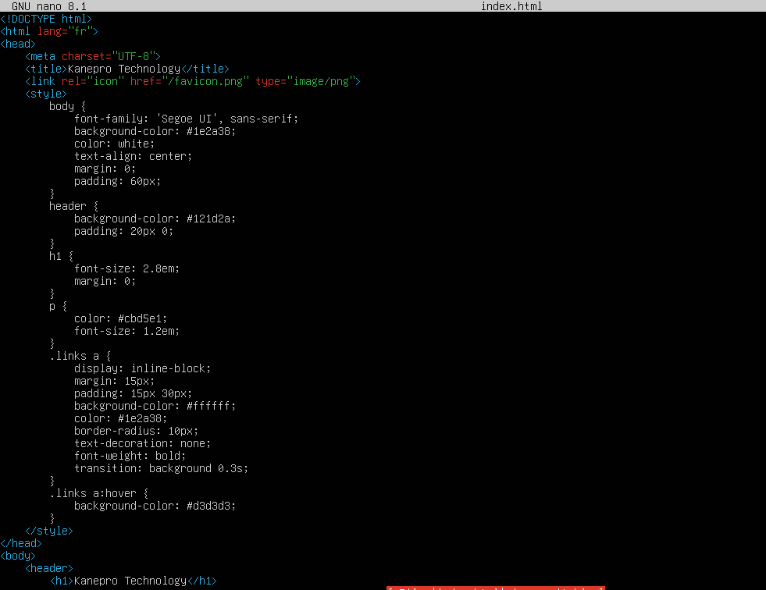
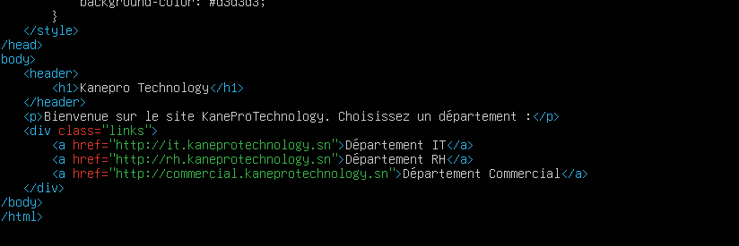
Index.html
L’insertion des liens dans ce fichier permet que le site soit plus dynamique. On peut directement cliquer sur un lien entre les trois sous-domaines pour basculer dans le site de ce sous-domaine.
Nous avons aussi ajouté du css.

Slide 13
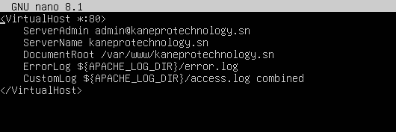
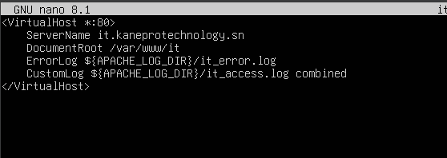
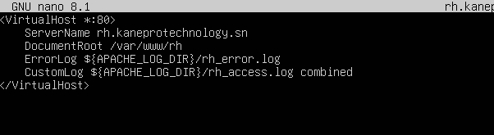
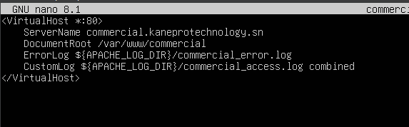
Enfin, nous avons configuré les fichiers VirtualHost d’Apache dans /etc/apache2/sites-available/, un par site :
/etc/apache2/sites-available/kaneprotechnology.sn.conf
/etc/apache2/sites-available/it.kaneprotechnology.sn.conf
/etc/apache2/sites-available/commercial.kaneprotechnology.sn.conf
/etc/apache2/sites-available/rh.kaneprotechnology.sn.conf
Ces fichiers VirtualHost permettent de configurer plusieurs sites web sur un seul serveur Apache, en définissant des règles spécifiques (domaine, dossier racine, logs, etc.) pour chaque site,

Slide 14
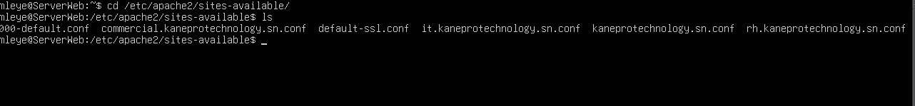
Une fois tous les fichiers configurés, nous avons activé les sites avec a2ensite et redémarré Apache :
sudo a2ensite kaneprotechnology.sn.conf
sudo a2ensite it.kaneprotechnology.sn.conf
sudo a2ensite rh.kaneprotechnology.sn.conf
sudo a2ensite commercial.kaneprotechnology.sn.conf
sudo systemctl reload apache2
Ces deux images en dessous montrent que les sites sont bien actifs et fonctionnels.
Ls/etc/apache2/sites-available
Ls/etc/apache2/sites-enabled

Slide 15
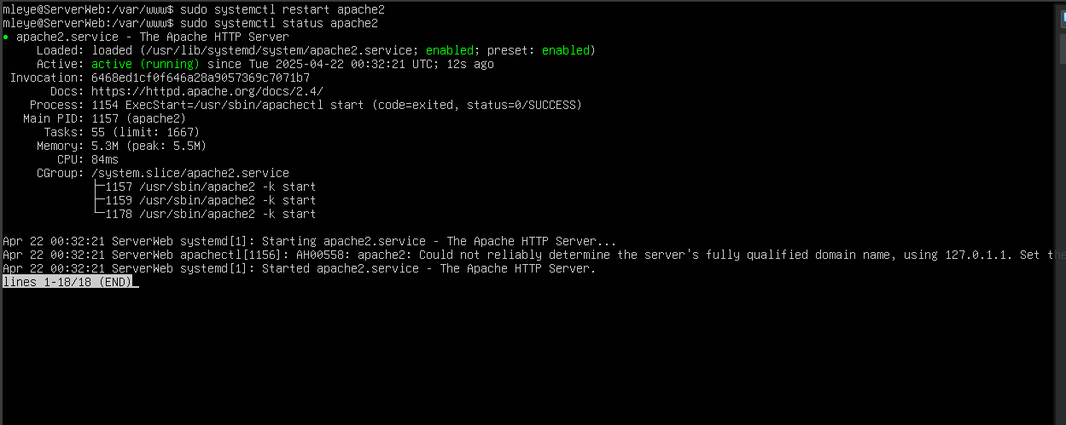
Ensuite on vérifie le status du service

Slide 16

Configuration samba et ftp
Machine: UBUNTU SERVER (192.168.1.12)
SAMBA
Tout d’abord, on installe le packet samba avec la commande: sudo apt install samba
Une fois l’installation terminée, nous avons créé un dossier de partage destiné aux utilisateurs invités :
sudo mkdir /srv/samba/guest
Ensuite, nous avons configuré les droits d’accès à ce dossier. Le but était de permettre la lecture à tous sans autoriser l’écriture. Le dossier a donc été attribué à l’utilisateur système nobody, souvent utilisé pour les accès anonymes, et les permissions ont été définies comme suit :
sudo chmod -R 755 /srv/samba/guest
sudo chown -R nobody:nogroup /srv/samba/guest
Nous avons ensuite modifié le fichier de configuration principal de Samba, situé à l’adresse /etc/samba/smb.conf. Nous y avons ajouté une section personnalisée à la fin du fichier pour définir notre partage invité :

Slide 17
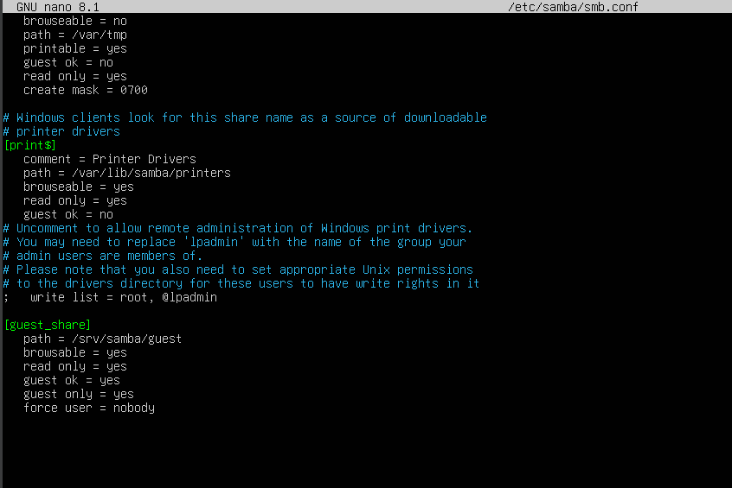
Le paramètre path indique l’emplacement du dossier à partager.
browsable = yes rend le partage visible dans le réseau.
read only = yes limite l’accès à la lecture seule.
guest ok = yes et guest only = yes permettent l’accès sans identifiants, uniquement en tant qu’utilisateur invité.
force user = nobody force Samba à utiliser l’utilisateur système nobody pour toutes les connexions invitées, garantissant un accès contrôlé sans risques d’écriture ou de modification non désirée.

Slide 18
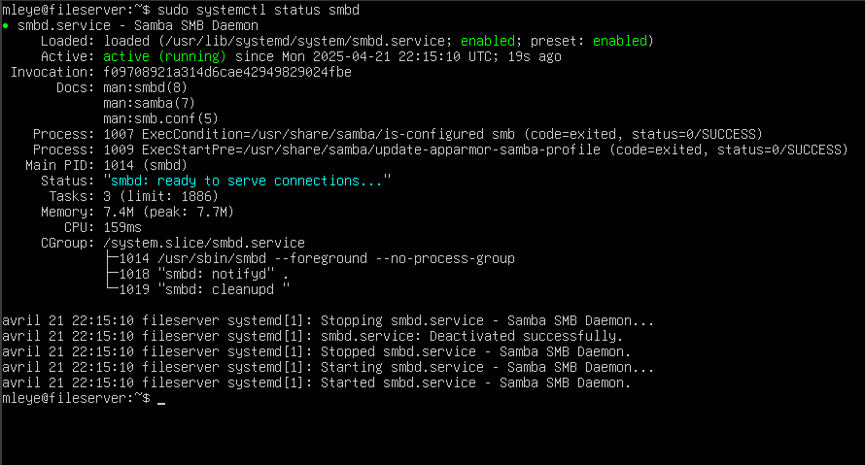
Capture vérification

Slide 19

FTP
Nous avons commencé par installer le service vsftpd, qui est un serveur FTP sécurisé : sudo apt install vsftpd
Pour organiser les droits d’accès par département, nous avons créé trois groupes correspondant à IT, RH et Commercial :
sudo groupadd it_dept
sudo groupadd rh_dept
sudo groupadd commercial_dept
Ensuite nous sommes passés à la création des utilisateurs. Chaque utilisateur a été créé manuellement avec le remplissage du mot de passe, puis associé à son groupe principal grâce à la commande usermod
sudo adduser user_it
sudo usermod -g it_dept user_it
sudo adduser user_rh
sudo usermod -g rh_dept user_rh
sudo adduser user_com
sudo usermod -g commercial_dept user_com

Slide 20

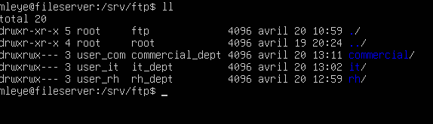
Création des répertoires partagés
Nous avons ensuite créé trois répertoires distincts pour chaque groupe dans le dossier /srv/ftp, qui servira de base de données partagée pour les transferts FTP :
sudo mkdir /srv/ftp/it
sudo mkdir /srv/ftp/rh
sudo mkdir /srv/ftp/commercial
Attribution des droits
Chaque dossier a été attribué à son propriétaire et à son groupe, avec des permissions 770 (lecture/écriture pour le groupe, rien pour les autres) :
sudo chown user_it:it_dept /srv/ftp/it
sudo chmod 770 /srv/ftp/it
sudo chown user_rh:rh_dept /srv/ftp/rh
sudo chmod 770 /srv/ftp/rh
sudo chown user_com:commercial_dept /srv/ftp/commercial
sudo chmod 770 /srv/ftp/commercial

Slide 21
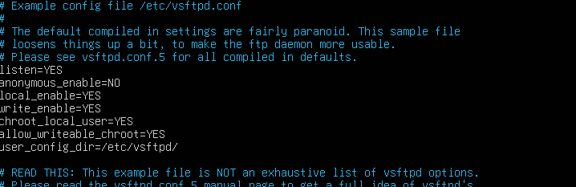
Modification du fichier de configuration vsftpd.conf
Nous avons ensuite configuré le fichier /etc/vsftpd.conf pour activer les connexions locales, interdire les connexions anonymes, et isoler chaque utilisateur dans son propre répertoire (chroot) :
listen=YES➤ Permet au serveur FTP d’écouter les connexions en IPv4
anonymous_enable=NO➤ Désactive l’accès anonyme. Seuls les utilisateurs authentifiés peuvent se connecter
local_enable=YES➤ Autorise les utilisateurs locaux (créés avec adduser) à utiliser le FTP
write_enable=YES➤ Permet aux utilisateurs de modifier, créer et supprimer des fichiers via FTP
chroot_local_user=YES➤ Isole chaque utilisateur dans son répertoire FTP personnel, empêchant l’accès aux répertoires système
allow_writeable_chroot=YES➤ Autorise l’écriture dans un dossier même lorsque l’utilisateur est confiné (chroot). Cette directive est nécessaire pour que l’utilisateur puisse écrire tout en étant isolé. user_config_dir=/etc/vsftpd/➤ Permet de charger une configuration personnalisée pour chaque utilisateur (utile pour définir un dossier spécifique par utilisateur).

Slide 22

Configuration personnalisée par utilisateur
Pour que chaque utilisateur soit automatiquement redirigé vers son propre dossier, nous avons créé un fichier de configuration spécifique pour chacun d’eux dans /etc/vsftpd/ : sudo mkdir /etc/vsftpd/
sudo nano /etc/vsftpd/user_it
Contenu :
local_root=/srv/ftp/it
sudo nano /etc/vsftpd/user_rh
Contenu :
local_root=/srv/ftp/rh
sudo nano /etc/vsftpd/user_com
Contenu :
local_root=/srv/ftp/commercial
Ensuite, on indique à vsftpd d’utiliser ces fichiers personnalisés en ajoutant cette ligne dans /etc/vsftpd.conf :
user_config_dir=/etc/vsftpd/

Slide 23

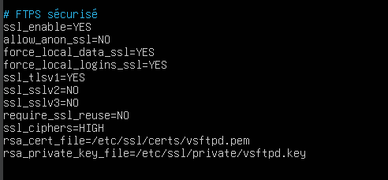
Activation du chiffrement FTPS (TLS/SSL)
Nous avons ensuite activé le chiffrement FTPS afin de sécuriser les connexions. Cela se fait en ajoutant les lignes suivantes dans le fichier /etc/vsftpd.conf :
ssl_enable=YES
allow_anon_ssl=NO
force_local_data_ssl=YES
force_local_logins_ssl=YES
ssl_tlsv1=YES
Afin de sécuriser les connexions FTP en activant le protocole FTPS, nous avons généré un certificat SSL auto-signé directement sur le serveur. Ce certificat permet de chiffrer les données échangées entre le client et le serveur.La commande utilisée pour créer la clé privée et le certificat public est la suivante :
sudo openssl req -x509 -nodes -days 365 -newkey rsa:2048 \
-keyout /etc/ssl/private/vsftpd.key \
-out /etc/ssl/certs/vsftpd.pem

Slide 24
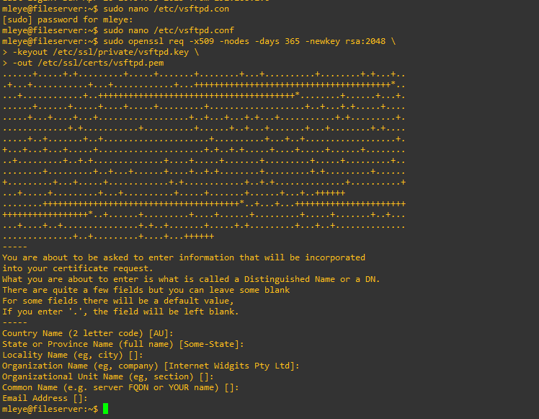
Voici une capture qui montre que la clé a été générée
Après toutes les modifications, nous avons redémarré le service vsftpd :
sudo systemctl restart vsftpd

Slide 25

Tableau de permission
Utilisateur | Groupe | Répertoire attribué | Permissions (chmod) | Accès
user_it | it_dept | /srv/ftp/it | 770 | Lecture/Écriture (IT)
user_rh | rh_dept | /srv/ftp/rh | 770 | Lecture/Écriture (RH)
user_com | commercial_dept | /srv/ftp/commercial | 770 | Lecture/Écriture (Commercial)

Slide 26


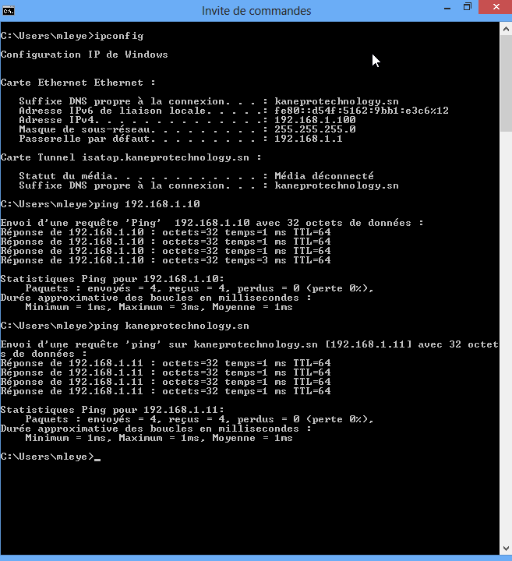
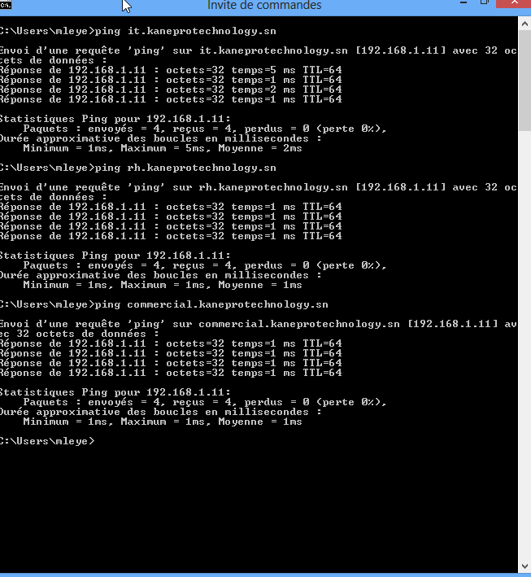
Tests sur les machines clientes
Windows
Obtention automatique d’une addresse
Ping sur le domaine principale pour la resolution DNS
Ping des 3 sous domaines

Slide 27
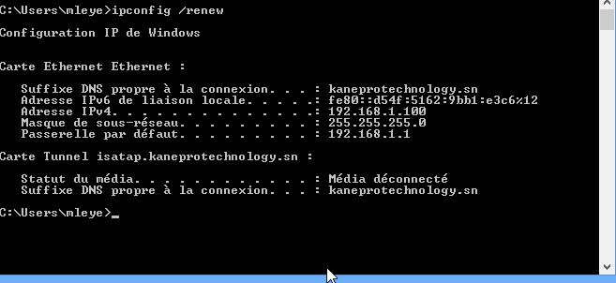
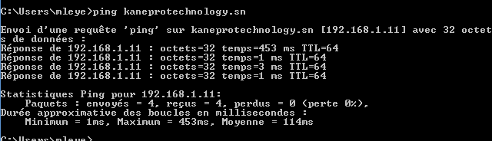
Tests sur les machines clientes
Client Windows
Obtention automatique d’une adresse
Vérification de la connectivité DNS

Slide 28
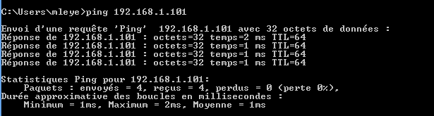
Ping vers tous les sous domaines
Ping vers le client ubuntu

Slide 29
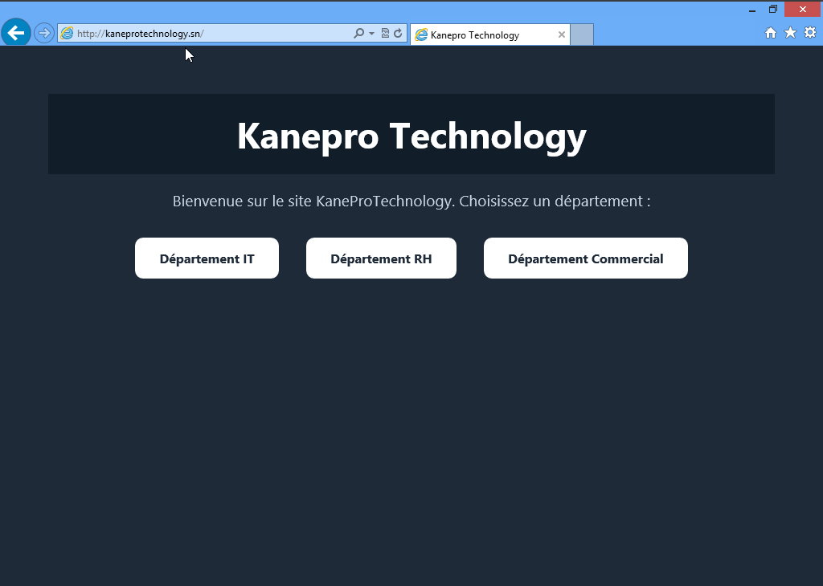
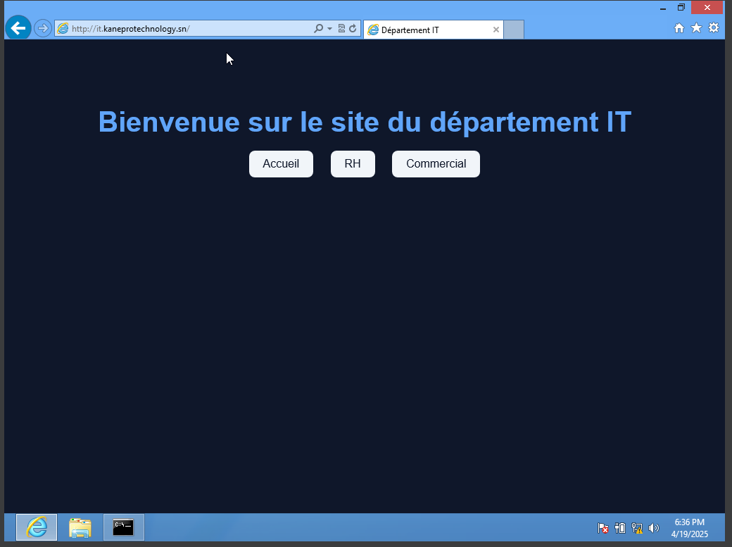
Accès web: affichage des sites
http://kaneprotechnology,sn
http://it.kaneprotechnology,sn

Slide 30
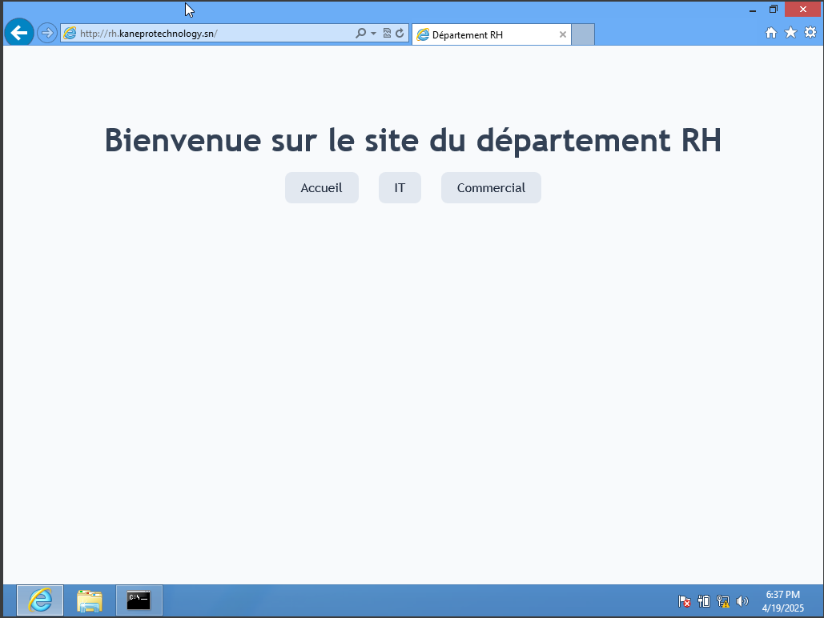
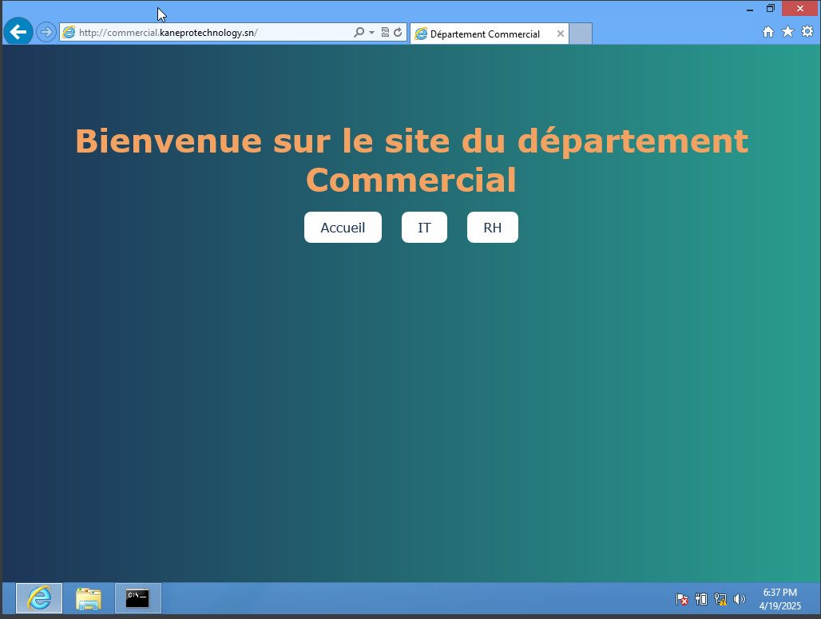
http://rh.kaneprotechnology,sn
http://commercial.kaneprotechnology,sn

Slide 31
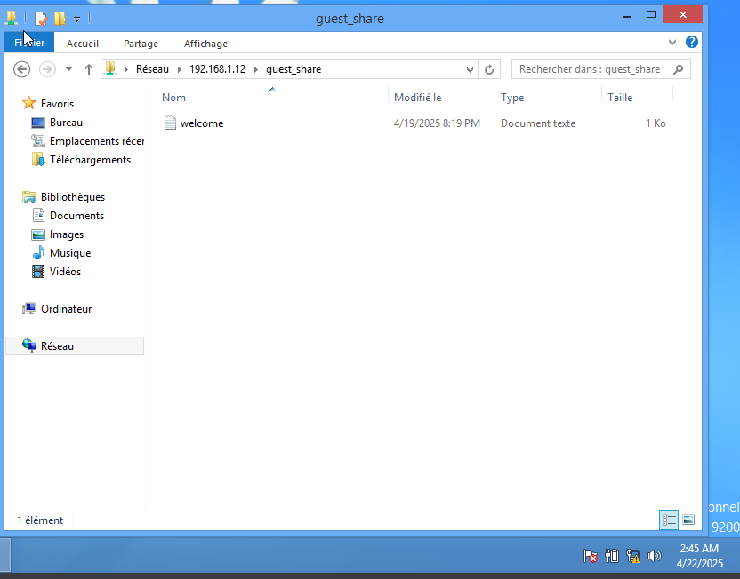

Tests samba
Affichage du fichier welcome.txt
Contenu du fichier

Slide 32
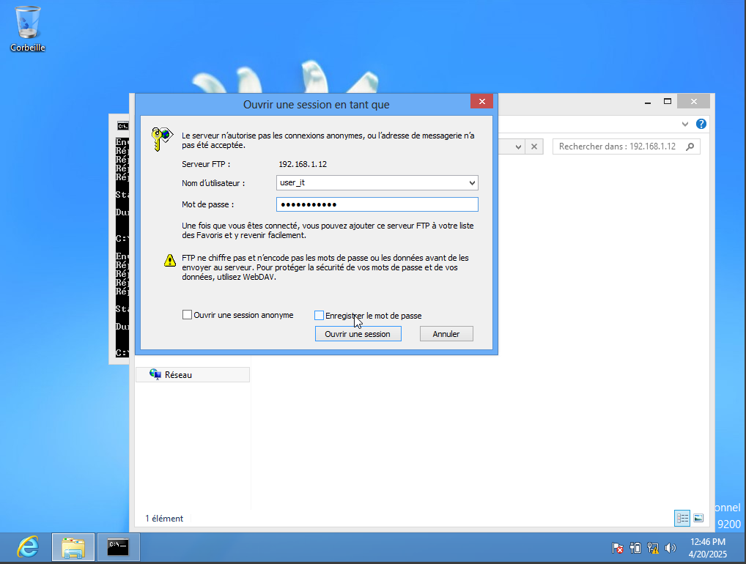
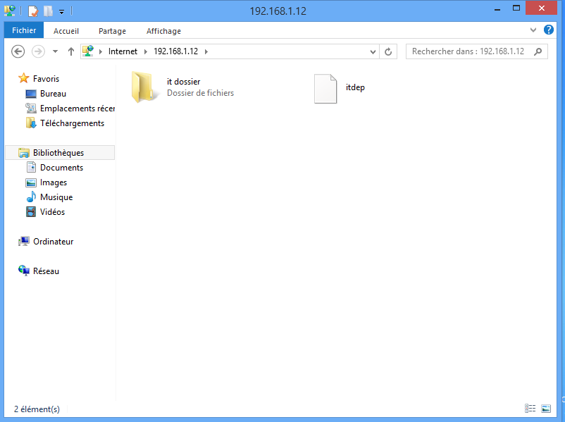

FTP
User_it ftp
Création d’un dossier et d’un fichier avec le client
Le dossier et le fichier crées sont apparus dans le serveur ce qui prouve que le partage passe

Slide 33
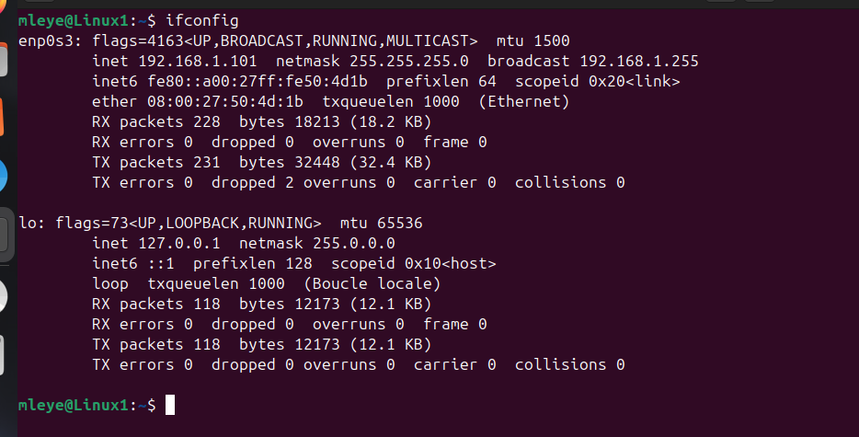
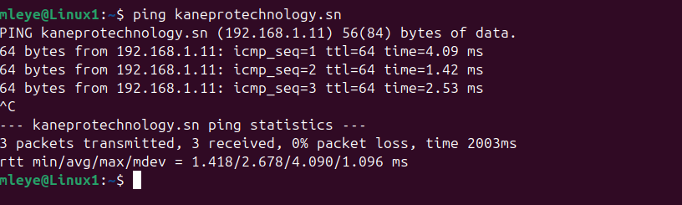
Client linux
Obtention automatique d’une addresse
Connectivité DNS

Slide 34
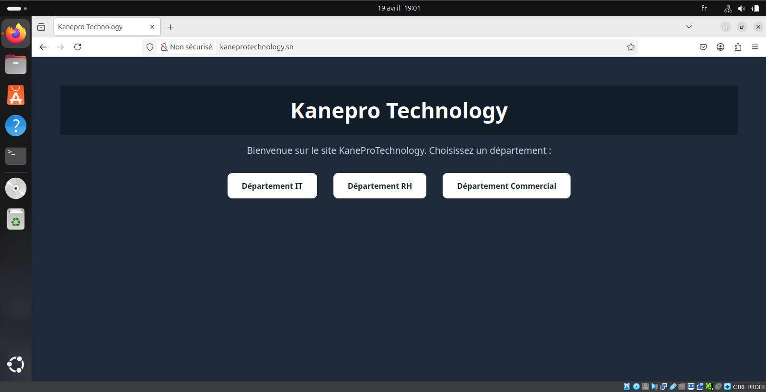
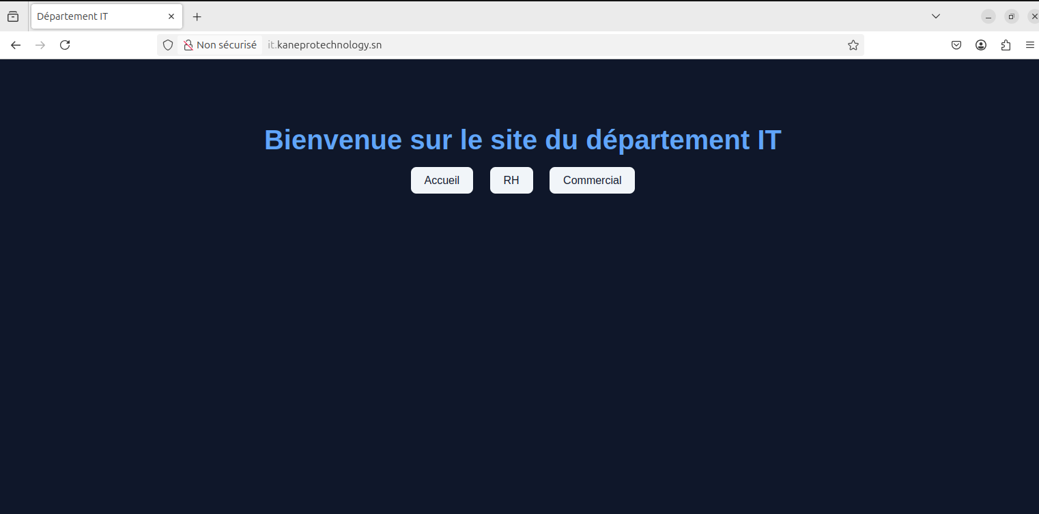
AFFICHAGE DES SITES SUR LINUX
http://kaneprotechnology,sn
http://it.kaneprotechnology,sn

Slide 35
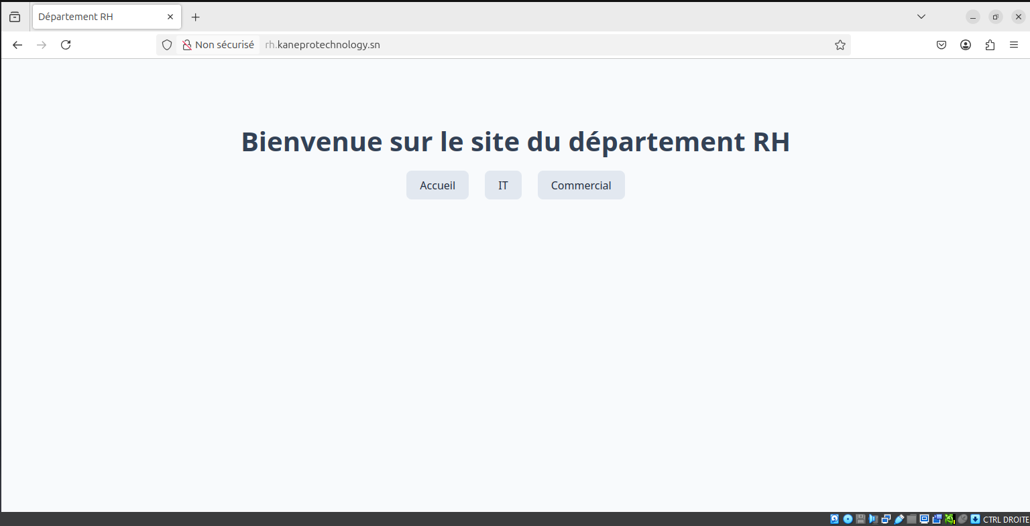
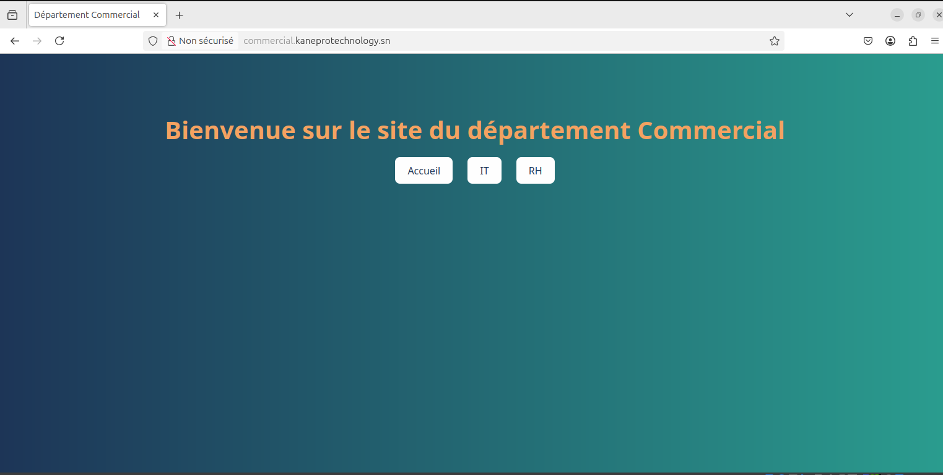
http://rh.kaneprotechnology,sn
http://commercial.kaneprotechnology,sn

Slide 36
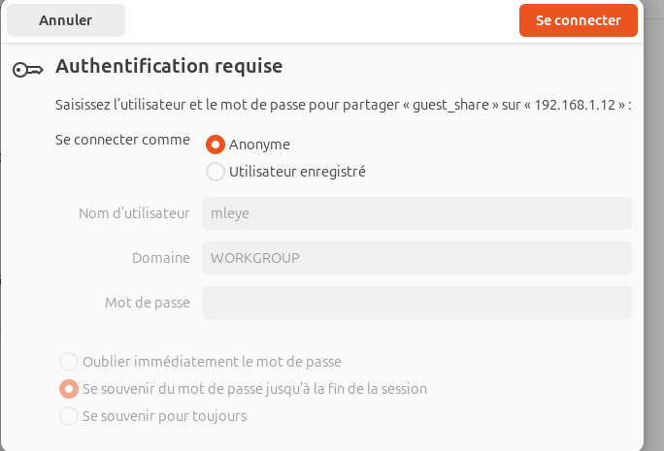
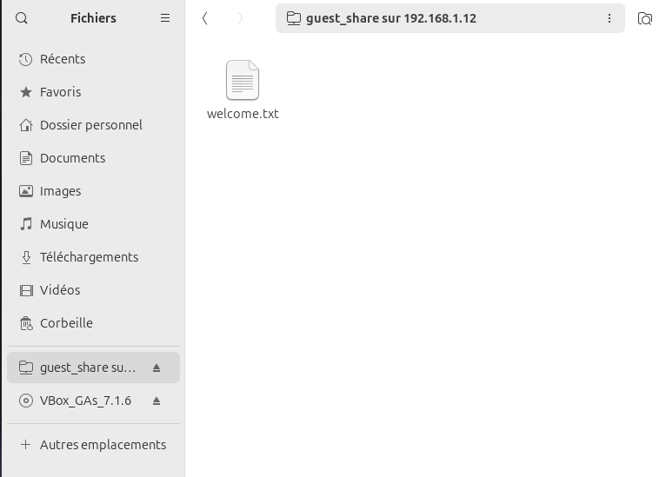
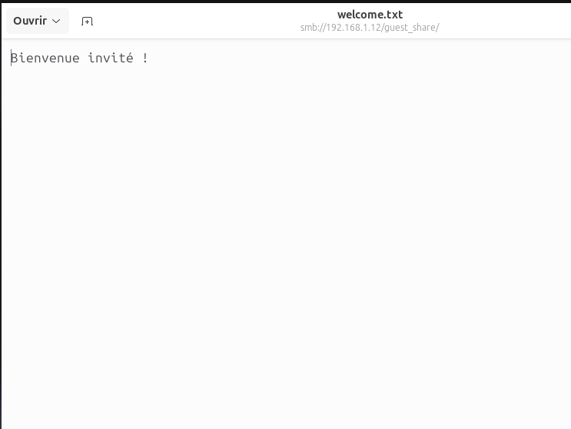
Samba sur linux
Connexion à guest share
Affichage du fichier welcome,txt
Contenu du fichier

Slide 37
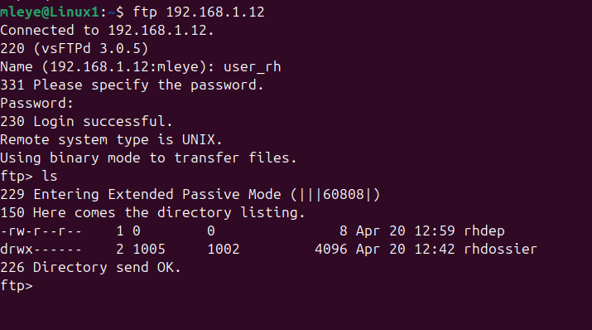

Ftp sur linux
Connexion reussie pour le ftp sur linux. Avec l’affichage d’un dossier et d’un fichier
Affichage des deux dossier sur le serveur
Les dossiers sont affichés sur le serveur donc le partage fonctionne

Slide 38
Problèmes rencontrés et solutions apportées⚠️
Problème de connectivité réseau sur le serveur Ubuntu :
Pendant la configuration des services sur les machines Ubuntu Server, nous avons à plusieurs reprises perdu la connexion réseau.
Conséquence : Impossible d’installer certains paquets (isc-dhcp-server, vsftpd, etc.) car apt ne pouvait pas accéder aux dépôts.
Solution : Vérification et réinitialisation des paramètres réseau dans les fichiers netplan. Redémarrage de l’interface avec sudo netplan apply pour rétablir l’accès à Internet
temporairement, le temps des installations.
Configuration FTPS instable :
Après l’activation de FTPS dans vsftpd, les connexions échouaient malgré un certificat bien généré.
Causes possibles :Pare-feu ou ports passifs non accessibles
Client FTP (Windows/) mal configuré ou bloqué par son propre pare-feu
Tests effectués :Ajout d’une plage de ports passifs dans vsftpd.conf
Ouverture des ports nécessaires via sudo ufw allow 40000:50000/tcp
Désactivation du pare-feu sur Windows
Résultat final : Le FTP fonctionne en mode non sécurisé. Le FTPS est configuré mais nécessite des tests dans un environnement plus stable pour confirmer sa fiabilité.

Slide 39
Recherches et ameliorations
Recherches et améliorations personnelles
Pour faire ce projet je me suis basé sur:
📚 Les cours dispensés en classe de Linux avancé, qui ont posé les bases des services réseaux
🔎 Google : pour consulter les documentations officielles, forums (Ubuntu, Debian, Stack Overflow)
📺 YouTube : pour visualiser des tutoriels pratiques (configuration de vsftpd, virtualhosts Apache, etc.)
Ces sources m’ont permis de mieux comprendre les services utilisés et de surmonter certains blocages techniques.

Slide 40

Améliorations apportées au projet
Plusieurs améliorations ont été ajoutées volontairement, au-delà des consignes données, afin de rendre le projet plus professionnel, interactif et visuellement agréable
Création d’un site principal :Accessible via kaneprotechnology.sn, il regroupe des liens vers les trois sites départementaux (IT, RH, Commercial).➤ Ce site n'était pas exigé dans le cahier des charges, mais apporte une meilleure organisation.
Ajout de liens de navigation entre les sous-domaines :Chaque page inclut des liens cliquables pour accéder aux autres sites, améliorant ainsi l'expérience utilisateur.
Intégration de CSS personnalisé: Au lieu d’une simple page statique affichant "Bienvenue sur le site du département…", chaque site dispose d’un design soigné (typographie, couleurs, boutons), rendant le tout plus dynamique et professionnel.

Slide 41

Suggestions
Suggestions d’amélioration
🔐Ajout d’un pare-feu (UFW) bien configuré, pour autoriser uniquement les ports nécessaires (21, 22, 80, 53, etc.)
📈 Monitoring des services avec un outil comme netdata ou htop pour surveiller les performances du serveur
📁 Partages Samba avec authentification : pour chaque utilisateur, un accès privé au lieu d’un accès invité
🔒 Certificat SSL signé par une autorité (CA) pour FTPS, au lieu d’un certificat auto-signé
📜 Sauvegarde automatique de la configuration via des scripts
🧑‍💻Ajout d’une interface Web d’administration pour centraliser les gestions (ex : Webmin)

Slide 42

Conclusion
Ce projet nous a permis de mettre en pratique les notions vues en cours de Linux Avancé, en configurant différents services réseau comme le DHCP, le DNS, Apache2, Samba et FTP.
Malgré quelques difficultés techniques, notamment au niveau de la connectivité et du FTPS, nous avons réussi à mettre en place une infrastructure fonctionnelle, testée depuis deux types de clients.
Nous avons également apporté des améliorations personnelles pour rendre le projet plus complet et professionnel.
¹ La pratique transforme la connaissance en compétence.

